Slide 1
Vridsløselille Andelsboligforening, Afdeling 4 Nord og Syd, 26. juni 2019
Velkommen til beboerinformationsmøde om Helhedsplanen i VA 4 Nord og Syd
Onsdag den 26. juni 2019 kl. 19.00 til 21.00
VA 4 Nord og Syd – Helhedsplan – Beboerinformationsmøde – 26. juni 2019

Slide 2
Vridsløselille Andelsboligforening, Afdeling 4 Nord og Syd, 26. juni 2019
Dagsorden
Velkommen
Valg af dirigent
Valg af referent
Præsentation af oplægsholdere og øvrige deltagere, der ikke bor i afdelingen
Information og status om forløbet siden beboermødet i marts
Modtaget tilbud fra entreprenørerne
Forhandlinger med entreprenørerne
Drøftelser med Landsbyggefonden
Information om huslejeniveau på grundlag af tilbud og forhandlinger
Information om den igangværende udskiftning af fjernvarmerør, brugsvand og kabler
Information om tidsplan
Spørgerunde
Opsummering
VA 4 Nord og Syd – Helhedsplan – Beboerinformationsmøde – 26. juni 2019

Slide 3
Vridsløselille Andelsboligforening, Afdeling 4 Nord og Syd, 26. juni 2019
Dagsorden
Velkommen
Valg af dirigent
Valg af referent
Præsentation af oplægsholdere og øvrige deltagere, der ikke bor i afdelingen
Information og status om forløbet siden beboermødet i marts
Modtaget tilbud fra entreprenørerne
Forhandlinger med entreprenørerne
Drøftelser med Landsbyggefonden
Information om huslejeniveau på grundlag af tilbud og forhandlinger
Information om den igangværende udskiftning af fjernvarmerør, brugsvand og kabler
Information om tidsplan
Spørgerunde
Opsummering
VA 4 Nord og Syd – Helhedsplan – Beboerinformationsmøde – 26. juni 2019

Slide 4
Vridsløselille Andelsboligforening, Afdeling 4 Nord og Syd, 26. juni 2019
Dagsorden
Velkommen
Valg af dirigent
Valg af referent
Præsentation af oplægsholdere og øvrige deltagere, der ikke bor i afdelingen
Information og status om forløbet siden beboermødet i marts
Modtaget tilbud fra entreprenørerne
Forhandlinger med entreprenørerne
Drøftelser med Landsbyggefonden
Information om huslejeniveau på grundlag af tilbud og forhandlinger
Information om den igangværende udskiftning af fjernvarmerør, brugsvand og kabler
Information om tidsplan
Spørgerunde
Opsummering
VA 4 Nord og Syd – Helhedsplan – Beboerinformationsmøde – 26. juni 2019

Slide 5
Vridsløselille Andelsboligforening, Afdeling 4 Nord og Syd, 26. juni 2019
Dagsorden
Velkommen
Valg af dirigent
Valg af referent
Præsentation af oplægsholdere og øvrige deltagere, der ikke bor i afdelingen
Information og status om forløbet siden beboermødet i marts
Modtaget tilbud fra entreprenørerne
Forhandlinger med entreprenørerne
Drøftelser med Landsbyggefonden
Information om huslejeniveau på grundlag af tilbud og forhandlinger
Information om den igangværende udskiftning af fjernvarmerør, brugsvand og kabler
Information om tidsplan
Spørgerunde
Opsummering
VA 4 Nord og Syd – Helhedsplan – Beboerinformationsmøde – 26. juni 2019

Slide 6
Vridsløselille Andelsboligforening, Afdeling 4 Nord og Syd, 26. juni 2019
Modtaget tilbud fra entreprenørerne
Der er modtaget priser fra Enemærke & Petersen, Casa og NCC.
De modtagne tilbud er alle konditionsmæssige, og der er indledt forhandling med entreprenørerne.
På baggrund af de indledende priser og 1. forhandlingsrunde kunne hverken den traditionelle eller elementrenoveringen gennemføres.
Efterfølgende proces skulle afklare besparelsesmulighederne.
Beslutning om gennemførelse af yderligere en forhandlingsrunde, hvor besparelsestiltag kunne prissættes og kvalificeres .
VA 4 Nord og Syd – Helhedsplan – Beboerinformationsmøde – 26. juni 2019

Slide 7
Vridsløselille Andelsboligforening, Afdeling 4 Nord og Syd, 26. juni 2019
Dagsorden
Velkommen
Valg af dirigent
Valg af referent
Præsentation af oplægsholdere og øvrige deltagere, der ikke bor i afdelingen
Information og status om forløbet siden beboermødet i marts
Modtaget tilbud fra entreprenørerne
Forhandlinger med entreprenørerne
Drøftelser med Landsbyggefonden
Information om huslejeniveau på grundlag af tilbud og forhandlinger
Information om den igangværende udskiftning af fjernvarmerør, brugsvand og kabler
Information om tidsplan
Spørgerunde
Opsummering
VA 4 Nord og Syd – Helhedsplan – Beboerinformationsmøde – 26. juni 2019

Slide 8
Vridsløselille Andelsboligforening, Afdeling 4 Nord og Syd, 26. juni 2019
Forhandlinger med entreprenørerne
Besparelse og optimeringsforslag
Sokkelisolering omkring eksisterende facader (beton) udgår, og der suppleres med forberedelse til radiator i gavlværelser.
Ændring af varmeinstallationer i parterreboliger (VA4 Syd) fra gulvvarme i hele boligen til radiator i værelser og stue. Gulvvarme bibeholdes i badeværelser.
Mulighed for optimering af installationer.
Ændring af badeværelser til færdige badekabiner, der hejses på plads i boligen.
Ændre omfanget af fliser i badeværelser til kun at være i bruseniche og på gulvet, øvrige vægge malerbehandles.
Ændring af tage i udbud 1 til nye tagelementer.
Besparelse ved kun to indretningsmuligheder
Besparelse ved tilvalg udgår
Besparelse ved, at ovenlys i udbud 2 udgår
VA 4 Nord og Syd – Helhedsplan – Beboerinformationsmøde – 26. juni 2019

Slide 9
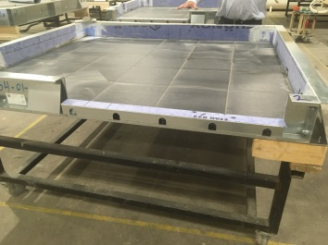
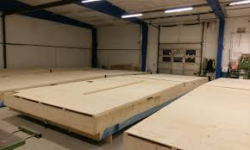
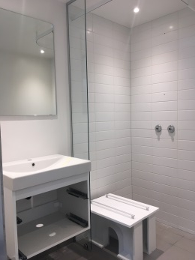
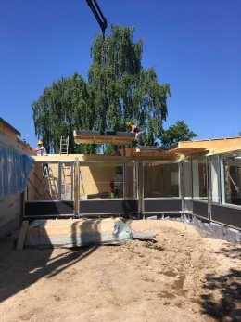
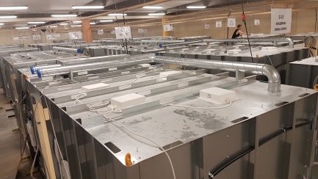
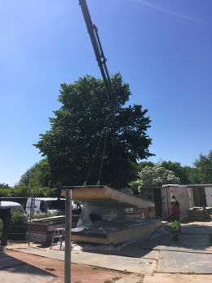
Vridsløselille Andelsboligforening, Afdeling 4 Nord og Syd, 26. juni 2019
Forhandlinger med entreprenørerne
På baggrund af 2. forhandlingsrunde tilrettes udbudspakkerne
Udbud 1
Renovering af boligen - som tidligere informeret
Terrændæk, lette facader, badeværelser, køkkener mv.
Badeværelser ændres til badekabiner
Taget ændres til udskiftning med nye tagkassetter
Sokkelisolering udgår, og der suppleres med forberedelse til radiator
Højtliggende kloak forsøges indarbejdet
Mulighed for optimering af installationer
VA 4 Nord og Syd – Helhedsplan – Beboerinformationsmøde – 26. juni 2019

Slide 10
Vridsløselille Andelsboligforening, Afdeling 4 Nord og Syd, 26. juni 2019
Forhandlinger med entreprenørerne
På baggrund af 2. forhandlingsrunde tilrettes udbudspakkerne
Udbud 2
Renovering af boligen - som tidligere informeret
Terrændæk, lette facader badeværelser, køkkener mv.
Mulighed for optimering af installationer
Besparelse ved kun to indretningsmuligheder
Besparelse ved tilvalg udgår
Besparelse ved, at ovenlys i udbud 2 udgår
Minimering af fliseareal i bad
Højtliggende kloak tilkøbes ikke
VA 4 Nord og Syd – Helhedsplan – Beboerinformationsmøde – 26. juni 2019

Slide 11
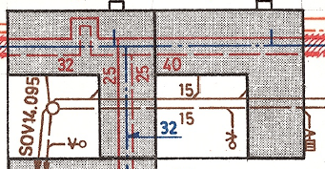
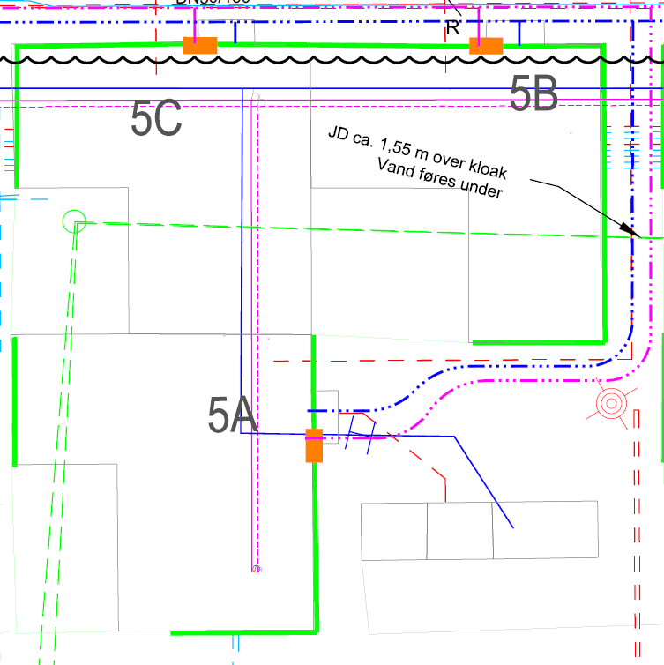
Vridsløselille Andelsboligforening, Afdeling 4 Nord og Syd, 26. juni 2019
Forhandlinger med entreprenørerne
Højtliggende kloak
VA 4 Nord og Syd – Helhedsplan – Beboerinformationsmøde – 26. juni 2019

Slide 12
Vridsløselille Andelsboligforening, Afdeling 4 Nord og Syd, 26. juni 2019
Dagsorden
Velkommen
Valg af dirigent
Valg af referent
Præsentation af oplægsholdere og øvrige deltagere, der ikke bor i afdelingen
Information og status om forløbet siden beboermødet i marts
Modtaget tilbud fra entreprenørerne
Forhandlinger med entreprenørerne
Drøftelser med Landsbyggefonden
Information om huslejeniveau på grundlag af tilbud og forhandlinger
Information om den igangværende udskiftning af fjernvarmerør, brugsvand og kabler
Information om tidsplan
Spørgerunde
Opsummering
VA 4 Nord og Syd – Helhedsplan – Beboerinformationsmøde – 26. juni 2019

Slide 13
Vridsløselille Andelsboligforening, Afdeling 4 Nord og Syd, 26. juni 2019
Drøftelser med Landsbyggefonden
Der er afholdt to møder i Landsbyggefonden med henblik på afklaring af maksimal støtte til helhedsplanen.
Udgangspunktet for maksimal støtte er skema B fra AB Syd, indekseret frem til d.d.
Indbetalinger til reguleringskonti forhøjes med tilbagevirkende kraft, svarende til forventet skema B.
Der kan anvendes 75 % af reguleringskonti til finansiering af skema B grundet lav risiko for ekstraarbejder.
Simulering af langtidsbudgetter med henblik på finansiering med henlagte midler samt at finde besparelser på de årlige henlæggelser.
VA 4 Nord og Syd – Helhedsplan – Beboerinformationsmøde – 26. juni 2019

Slide 14
Vridsløselille Andelsboligforening, Afdeling 4 Nord og Syd, 26. juni 2019
Drøftelser med Landsbyggefonden – opdelte boliger
Antallet af opdelte boliger kan forøges med 200 %. Dette vil have en positiv indvirkning på finansiering af den store helhedsplan.
Huslejeniveauet kommer til at følge afdelingens øvrige boliger kr. pr. m².
Der vil være flest 2-værelses boliger, men også enkelte 3-værelses boliger. Størrelsen vil være ca. 62-75 m².
De opdelte boliger udføres som elementrenovering (udbud 2).
Der er have til hver bolig, og badeværelset vil have en størrelse, så en kørestolsbruger kan blive boende i boligen.
Tilkendegivelser fra +100 beboere, svarende til 25 % af afdelingernes beboere.
Placering af de opdelte boliger pågår.
VA 4 Nord og Syd – Helhedsplan – Beboerinformationsmøde – 26. juni 2019

Slide 15
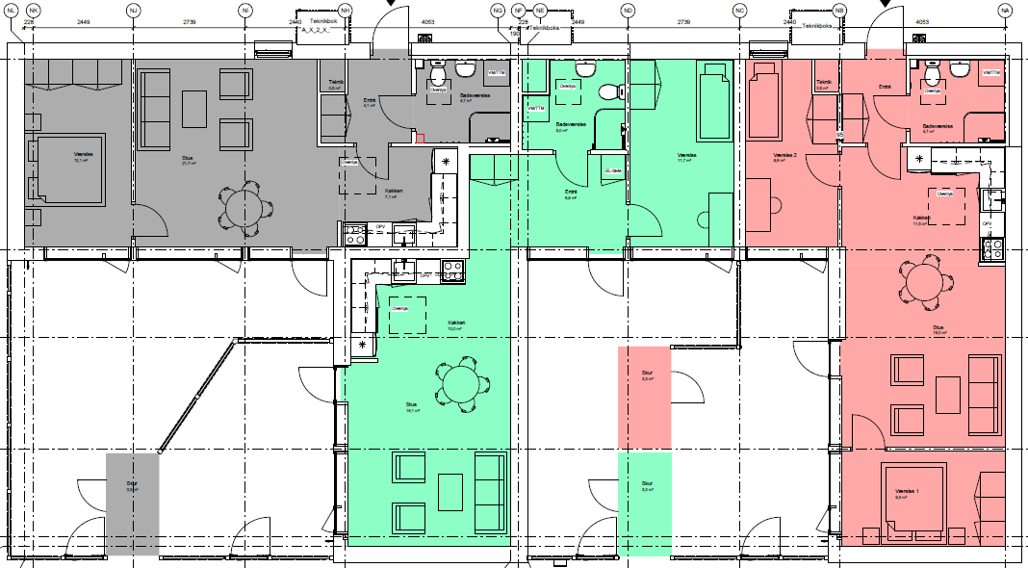
Vridsløselille Andelsboligforening, Afdeling 4 Nord og Syd, 26. juni 2019
Drøftelser med Landsbyggefonden – opdelte boliger
VA 4 Nord og Syd – Helhedsplan – Beboerinformationsmøde – 26. juni 2019

Slide 16
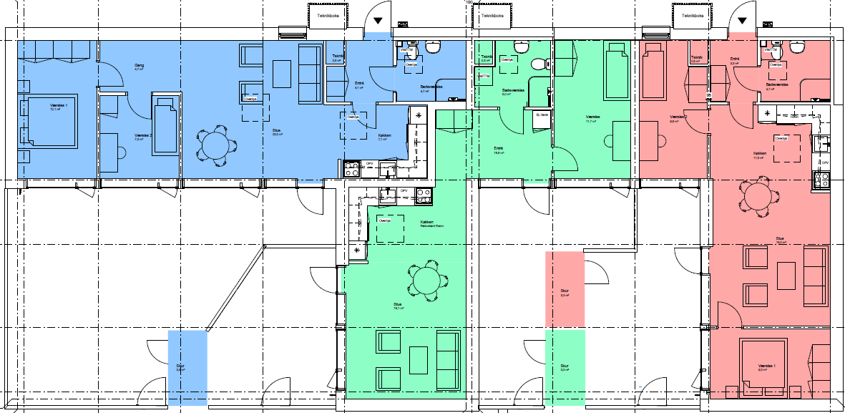
Vridsløselille Andelsboligforening, Afdeling 4 Nord og Syd, 26. juni 2019
Drøftelser med Landsbyggefonden – opdelte boliger
VA 4 Nord og Syd – Helhedsplan – Beboerinformationsmøde – 26. juni 2019

Slide 17
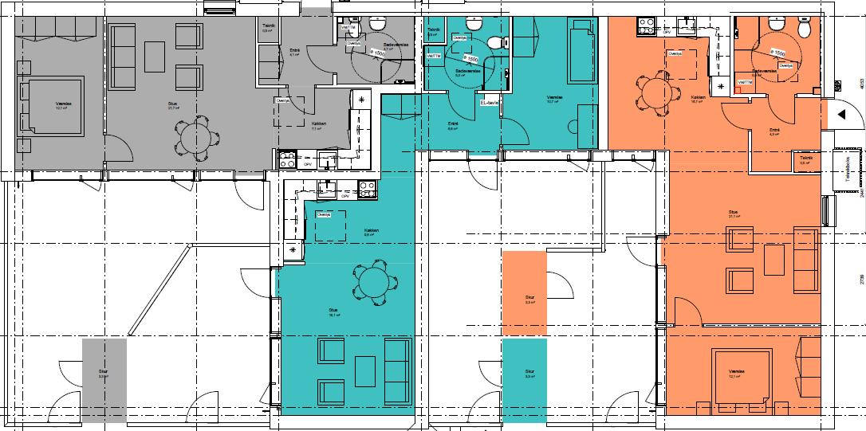
Vridsløselille Andelsboligforening, Afdeling 4 Nord og Syd, 26. juni 2019
Drøftelser med Landsbyggefonden – opdelte boliger
VA 4 Nord og Syd – Helhedsplan – Beboerinformationsmøde – 26. juni 2019

Slide 18
Vridsløselille Andelsboligforening, Afdeling 4 Nord og Syd, 26. juni 2019
5. Information og status om forløbet siden beboermøde i marts
Spørgerunde
VA 4 Nord og Syd – Helhedsplan – Beboerinformationsmøde – 26. juni 2019

Slide 19
Vridsløselille Andelsboligforening, Afdeling 4 Nord og Syd, 26. juni 2019
Dagsorden
Velkommen
Valg af dirigent
Valg af referent
Præsentation af oplægsholdere og øvrige deltagere, der ikke bor i afdelingen
Information og status om forløbet siden beboermødet i marts
Modtaget tilbud fra entreprenørerne
Forhandlinger med entreprenørerne
Drøftelser med Landsbyggefonden
Information om huslejeniveau på grundlag af tilbud og forhandlinger
Information om den igangværende udskiftning af fjernvarmerør, brugsvand og kabler
Information om tidsplan
Spørgerunde
Opsummering
VA 4 Nord og Syd – Helhedsplan – Beboerinformationsmøde – 26. juni 2019

Slide 20
Vridsløselille Andelsboligforening, Afdeling 4 Nord og Syd, 26. juni 2019
Information om huslejeniveau på grundlag af tilbud og forhandlinger
Huslejeniveau for elementrenovering (grænse/ramme)
Gennemsnitligt huslejeniveau 1.100 kr. pr. m² pr. år
Gårdhus på 93 m² 8.650 kr. pr. måned
Gårdhus på 108 m² 9.750 kr. pr. måned
Gårdhus på 93 m² med 51 m² parterre 10.350 kr. pr. måned
Landsbyggefonden har tilkendegivet ovenstående som maksimal husleje for elementrenoveringen.
Huslejeniveau for elementrenovering, baseret på indledende tilbud
Gennemsnitligt huslejeniveau Ca. 1.300-1.350 kr. pr. m² pr. år
Gårdhus på 93 m² 10.275 kr. pr. måned
Gårdhus på 108 m² 11.513 kr. pr. måned
Gårdhus på 93 m² med 51 m² parterre 10.942 kr. pr. måned
VA 4 Nord og Syd – Helhedsplan – Beboerinformationsmøde – 26. juni 2019

Slide 21
Vridsløselille Andelsboligforening, Afdeling 4 Nord og Syd, 26. juni 2019
Information om huslejeniveau på grundlag af tilbud og forhandlinger
Huslejeniveau for elementrenovering (grænse/ramme)
Gennemsnitligt huslejeniveau 1.100 kr. pr. m² pr. år
Gårdhus på 93 m² 8.650 kr. pr. måned
Gårdhus på 108 m² 9.750 kr. pr. måned
Gårdhus på 93 m² med 51 m² parterre 10.350 kr. pr. måned
Landsbyggefonden har tilkendegivet ovenstående som maksimal husleje for elementrenoveringen.
Huslejeniveau for almindelig renovering, inklusive nye tage, baseret på indledende tilbud
Gennemsnitligt huslejeniveau ca. 1.025 kr. pr. m² pr. år
Gårdhus på 93 m² 8.021 kr. pr. måned
Gårdhus på 108 m² 8.987 kr. pr. måned
Gårdhus på 93 m² med 51 m² parterre 8.685 kr. pr. måned
VA 4 Nord og Syd – Helhedsplan – Beboerinformationsmøde – 26. juni 2019

Slide 22
Vridsløselille Andelsboligforening, Afdeling 4 Nord og Syd, 26. juni 2019
Information om huslejeniveau på grundlag af tilbud og forhandlinger
Huslejeniveau, sammenlignet med andre afdelinger
Gældende leje 756-759 kr. pr. m² pr. år
Elementrenovering 1.300-1.350 kr. pr. m² pr. år
Almindelig renovering inkl. nye tage 1.025 kr. pr. m² pr. år
AB Vest 1.063 kr. pr. m² pr. år
AB Syd (ikke reguleret siden skema B) 988 kr. pr. m² pr. år
Robinielunden 1.039 kr. pr. m² pr. år Det skal bemærkes, at Robinielunden er uden service/daglig drift.
VA 4 Nord og Syd – Helhedsplan – Beboerinformationsmøde – 26. juni 2019

Slide 23
Vridsløselille Andelsboligforening, Afdeling 4 Nord og Syd, 26. juni 2019
Information om huslejeniveau på grundlag af tilbud og forhandlinger
Varmebesparelser
Der er udført en teoretisk sammenligning af varmeforbruget før renovering med varmeforbruget efter renovering. Af beregningen fremgår det, at en standardfamilie på to personer, som ikke ændrer sine vaner, kan forvente en varmebesparelse på 70 % efter en almindelig renovering med nye tage og 83 % efter en gennemførelse af elementrenoveringen.
Bemærk! Der er alene tale om en teoretisk beregning. Beregningen kan umiddelbart ikke omregnes til varmebesparelse i kroner og øre, da det reelle varmeforbrug afhænger af den enkelte husstands størrelse og forbrugsvaner. En besparelse i kroner og øre vil også forudsætte, at varmeprisen er stabil, hvilket den ikke er.
Den erfaringsmæssige, nuværende, årlige varmeudgift er omkring 15.000 kr. pr. husstand.
Årlig reduktion af energiforbrug – beregnet ud fra udbud 1 (traditionel med nye tage) 10.500 kr.
Årlig reduktion af energiforbrug – beregnet ud fra udbud 2 (element) 12.450 kr.
Forventet besparelse pr. md. 875 kr. efter en almindelig renovering med nye tage og 1.038 kr. efter en gennemførelse af elementrenoveringen.
VA 4 Nord og Syd – Helhedsplan – Beboerinformationsmøde – 26. juni 2019

Slide 24
Vridsløselille Andelsboligforening, Afdeling 4 Nord og Syd, 26. juni 2019
Information om huslejeniveau på grundlag af tilbud og forhandlinger
Eksempel på samlede boligomkostninger:
Gårdhus 93m² kr. pr. måned
Nuværende leje 5.850,-
Varme 1.250,-
I alt 7.100,-
Gårdhus 93m² kr. pr. måned Difference
Almindelig renovering med nye tage 8.021,-
Varme 375,-
I alt 8.396,- +1.296,-
Gårdhus 93m² kr. pr. måned
Nuværende leje 10.275,-
Varme 213,-
I alt 10.488,- +3.388
VA 4 Nord og Syd – Helhedsplan – Beboerinformationsmøde – 26. juni 2019

Slide 25
Vridsløselille Andelsboligforening, Afdeling 4 Nord og Syd, 26. juni 2019
Information om huslejeniveau på grundlag af tilbud og forhandlinger
Frem mod endelig tilbud
Almindelig renovering (udbud 1) Udbud 1 rettes til så det indeholder nye tage/tagkassetter og præfabrikerede badekabiner. Tilvalgskataloget bibeholdes. Nye haver med ny belægning indgår. Ny sti- og facadebelysning indgår. Option omkring ny højtliggende kloak forsøges implementeret i projektet. Sokkelisolering langs de tunge facader udgår.
Elementrenovering (udbud 2): Udbud 2 skæres helt ind til benet. Alle forslag til besparelser og projektændringer medtages. Bl.a. reduceres tilvalgskataloget til et absolut minimum, ovenlys udgår mv.
VA 4 Nord og Syd – Helhedsplan – Beboerinformationsmøde – 26. juni 2019

Slide 26
Vridsløselille Andelsboligforening, Afdeling 4 Nord og Syd, 26. juni 2019
6. Information om huslejeniveau på grundlag af tilbud og forhandlinger
Spørgerunde
VA 4 Nord og Syd – Helhedsplan – Beboerinformationsmøde – 26. juni 2019

Slide 27
Vridsløselille Andelsboligforening, Afdeling 4 Nord og Syd, 26. juni 2019
Dagsorden
Velkommen
Valg af dirigent
Valg af referent
Præsentation af oplægsholdere og øvrige deltagere, der ikke bor i afdelingen
Information og status om forløbet siden beboermødet i marts
Modtaget tilbud fra entreprenørerne
Forhandlinger med entreprenørerne
Drøftelser med Landsbyggefonden
Information om huslejeniveau på grundlag af tilbud og forhandlinger
Information om den igangværende udskiftning af fjernvarmerør, brugsvand og kabler
Information om tidsplan
Spørgerunde
Opsummering
VA 4 Nord og Syd – Helhedsplan – Beboerinformationsmøde – 26. juni 2019

Slide 28
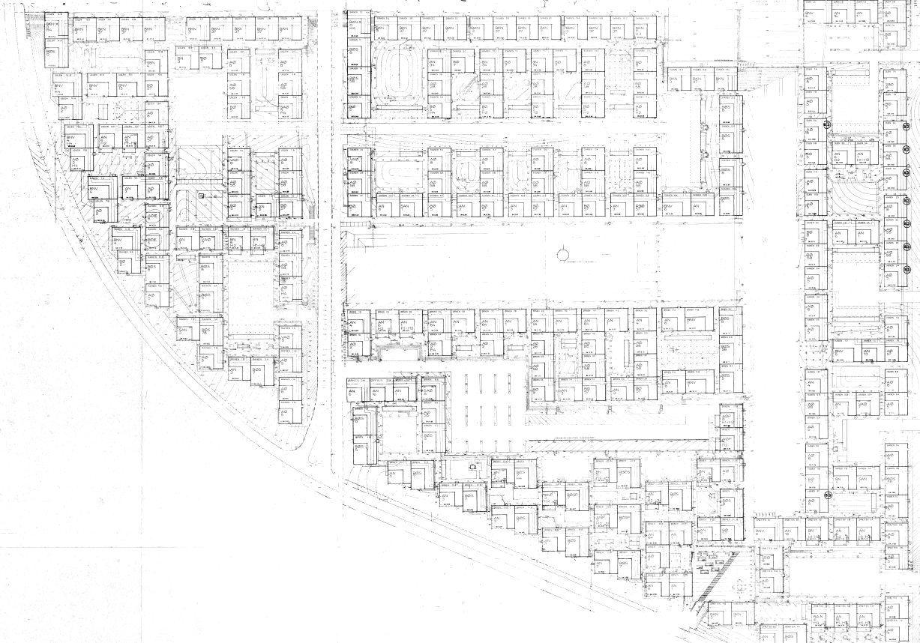
Vridsløselille Andelsboligforening, Afdeling 4 Nord og Syd, 26. juni 2019
Information om den igangværende udskiftning af fjernvarmerør, brugsvand og kabler
VA 4 Nord og Syd – Helhedsplan – Beboerinformationsmøde – 26. juni 2019

Slide 29
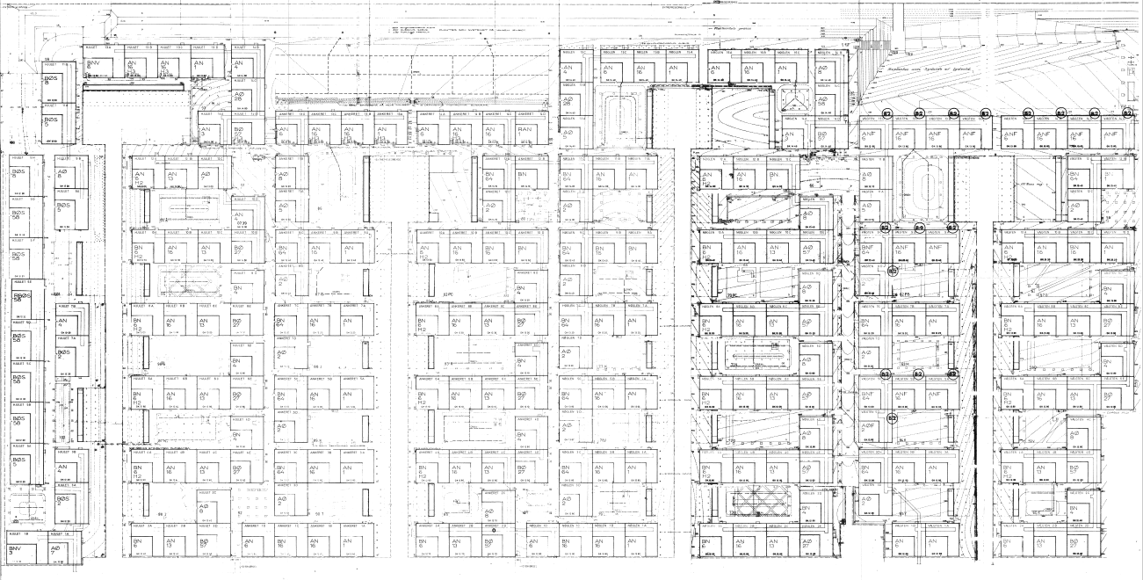
Vridsløselille Andelsboligforening, Afdeling 4 Nord og Syd, 26. juni 2019
Information om den igangværende udskiftning af fjernvarmerør, brugsvand og kabler
VA 4 Nord og Syd – Helhedsplan – Beboerinformationsmøde – 26. juni 2019

Slide 30
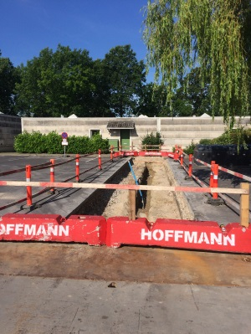
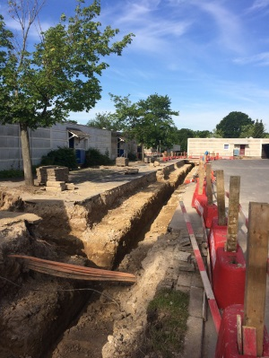
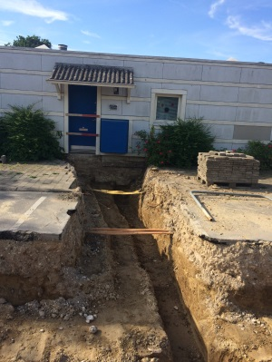
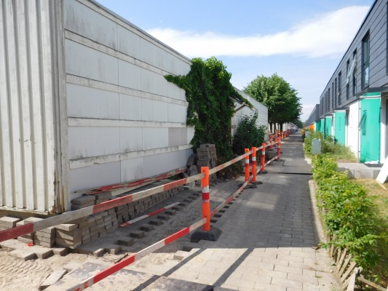
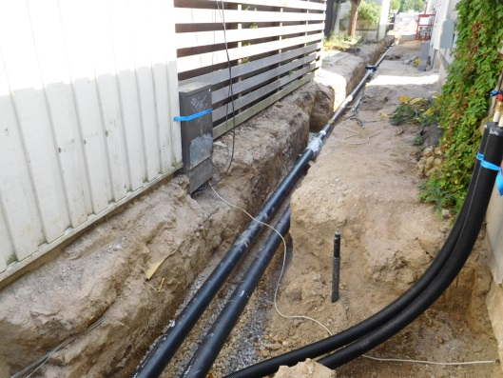
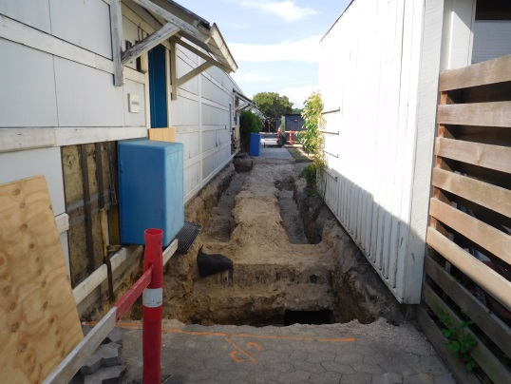
Vridsløselille Andelsboligforening, Afdeling 4 Nord og Syd, 26. juni 2019
Information om den igangværende udskiftning af fjernvarmerør, brugsvand og kabler
Billeder fra VA4 Syd
Billeder fra AB-Syd
VA 4 Nord og Syd – Helhedsplan – Beboerinformationsmøde – 26. juni 2019

Slide 31
Vridsløselille Andelsboligforening, Afdeling 4 Nord og Syd, 26. juni 2019
7. Information om den igangværende udskiftning af fjernvarmerør, brugsvand og kabler
Spørgerunde
VA 4 Nord og Syd – Helhedsplan – Beboerinformationsmøde – 26. juni 2019

Slide 32
Vridsløselille Andelsboligforening, Afdeling 4 Nord og Syd, 26. juni 2019
Dagsorden
Velkommen
Valg af dirigent
Valg af referent
Præsentation af oplægsholdere og øvrige deltagere, der ikke bor i afdelingen
Information og status om forløbet siden beboermødet i marts
Modtaget tilbud fra entreprenørerne
Forhandlinger med entreprenørerne
Drøftelser med Landsbyggefonden
Information om huslejeniveau på grundlag af tilbud og forhandlinger
Information om den igangværende udskiftning af fjernvarmerør, brugsvand og kabler
Information om tidsplan
Spørgerunde
Opsummering
VA 4 Nord og Syd – Helhedsplan – Beboerinformationsmøde – 26. juni 2019

Slide 33
Vridsløselille Andelsboligforening, Afdeling 4 Nord og Syd, 26. juni 2019
Information om tidsplan
Fra indledende tilbud og til nu
April – maj 2019
Juni – august 2019
16. april
Indledende tilbud modtaget
8. maj
1. forhandlingsrunde
4. juni
Indikative priser modtaget
7. maj 2. forhandlingsrunde
24. juni-6. august Projekt rettes ifm. forhandlingsmøder
Proces frem til udførselsstart
September 2019
Oktober – december 2019
Januar 2020
Primo september
Endelig pris fra entreprenørerne
Ultimo september Indstilling af tilbud og besluttende beboermøde
Oktober – November Skema B Godkendelse
December Entreprenøropstart byggeplads og referanceboliger
Primo 2020 Opstart renovering
VA 4 Nord og Syd – Helhedsplan – Beboerinformationsmøde – 26. juni 2019

Slide 34
Vridsløselille Andelsboligforening, Afdeling 4 Nord og Syd, 26. juni 2019
Dagsorden
Velkommen
Valg af dirigent
Valg af referent
Præsentation af oplægsholdere og øvrige deltagere, der ikke bor i afdelingen
Information og status om forløbet siden beboermødet i marts
Modtaget tilbud fra entreprenørerne
Forhandlinger med entreprenørerne
Drøftelser med Landsbyggefonden
Information om huslejeniveau på grundlag af tilbud og forhandlinger
Information om den igangværende udskiftning af fjernvarmerør, brugsvand og kabler
Information om tidsplan
Spørgerunde
Opsummering
VA 4 Nord og Syd – Helhedsplan – Beboerinformationsmøde – 26. juni 2019

Slide 35
Vridsløselille Andelsboligforening, Afdeling 4 Nord og Syd, 26. juni 2019
Dagsorden
Velkommen
Valg af dirigent
Valg af referent
Præsentation af oplægsholdere og øvrige deltagere, der ikke bor i afdelingen
Information og status om forløbet siden beboermødet i marts
Modtaget tilbud fra entreprenørerne
Forhandlinger med entreprenørerne
Drøftelser med Landsbyggefonden
Information om huslejeniveau på grundlag af tilbud og forhandlinger
Information om den igangværende udskiftning af fjernvarmerør, brugsvand og kabler
Information om tidsplan
Spørgerunde
Opsummering
VA 4 Nord og Syd – Helhedsplan – Beboerinformationsmøde – 26. juni 2019

